Slide 1
Программа работы Клуба молодых семей «Союз сердец» на 2020-2022 гг
Выполнили:
ст. воспитатель Махнева Т.Б.
Воспитатель старшей группы «Почемучки» Мартемьянова Ю.М.

Slide 2
«Из всех существующих в мире загадок тайна куклы – самая загадочная; без понимания сущности куклы невозможно понять и человека» М.Е. Салтыков - Щедрин

Slide 3
Цель работы нашего семейного клуба: Познакомить дошкольников с русской народной куклой, её происхождением и способами изготовления. Повысить компетентность родителей и построить эффективное взаимодействие с семьями воспитанников в целях полноценного развития каждого ребенка

Slide 4
Задачи. •Познакомить детей с историей возникновения народной куклы. •Способствовать проявлению и развитию у детей творческих способностей, опираясь на богатые традиции русского народа. •Содействовать общению родителей с ребенком •Учить проявлять фантазию и творчество. •Воспитывать у детей интерес к народной кукле. •Научить детей совместно с родителями делать куклу своими руками. •Показать связь между всеми видами народного творчества, народными промыслами, русским фольклором. •Развивать воображение, художественный вкус, моторику рук.

Slide 5
Жизнь в условиях постоянных ограничений вносит в работу свои коррективы, поэтому встречаться все вместе часто мы не можем. В связи с чем предлагаем в 2021 году организовать работу семейного клуба в режиме виртуальной мастерской народной куклы
Как любое действо, изготовление тряпичных народных кукол часто опиралось на различного рода важные даты или праздники. Именно поэтому существует календарь изготовления народной тряпичной куклы

Slide 6
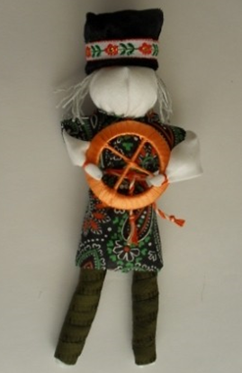
январь 2021 года
Спиридон – Солнцеворот
Солнце дает нам богатство, успех в любых начинаниях, высокое положение в обществе, жизнерадостность и энергичность.
Спиридон - Солнцеворот наделяет своего хозяина способностью «выруливать» из различных ситуаций, проявляя при этом солнечные качества: ответственность, честность, благородство и щедрость.
Задумали важное дело — сделайте сначала Спиридона. Эта куколка подойдет любому мужчине или подростку. Его обладатель будет держать свою судьбу в своих руках, и сам станет управлять событиями в своей жизни.

Slide 7
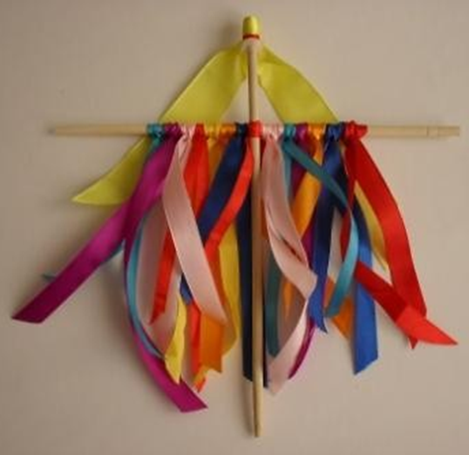
февраль 2021 года
Крестец
Чтобы при священном омовении 19 января злые силы ненароком не вселились в кого-нибудь, изготавливали куклу-заместителя (Крестец) и втыкали в снег на краю проруби. Для привлечения внимания духов к крестовине привязывали ленточки, в обряде ряжения участвовали в основном мужчины и молодые парни, поэтому кукла Крестец символизировала мужчину. В некоторых губерниях куколку Крестец окунали в прорубь. Девушки при изготовлении куклы Крестец загадывали желания и повязывали ленточки или ниточки на березовые ветки.

Slide 8
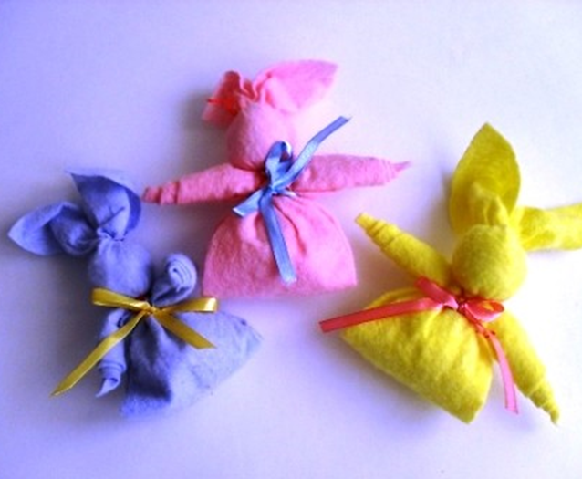
март.2021 года
зайчик – на - пальчик
Зайчика на пальчик делали детям с трех лет, чтобы они имели друга, собеседника.
Зайчик одевается на пальчик и всегда рядом с тобой.
Эту игрушку раньше родители давали детям, когда уходили из дома.
Это и друг и оберег. Дети очень отзывчивы и в любимой игрушке видят родственную душу, открываются и разговаривают как с живым человеком.

Slide 9
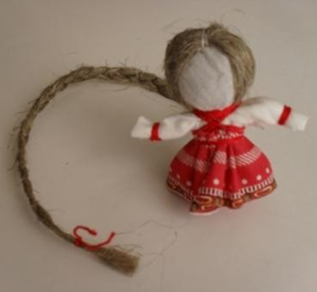
апрель 2021 года.
Долюшка (Куколка на счастье)
Было ли, не было, только жила-была когда-то молодая женщина. Занемогла она.... Позвала она дочку Василису, и девочка в красных башмачках и белом фартучке опустилась на колени у материнской постели.
- Вот тебе куколка, моя милая,- прошептала мать и вытащила из-под шерстяного покрывала маленькую куколку, которая, как и Василиса была одета в красные башмачки, белый фартучек...

Slide 10
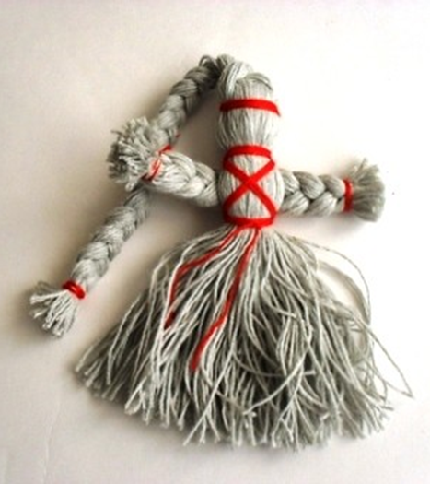
май 2021 года.
«На здоровье»
Целительная кукла "Здоровье" делается только из льняных ниток, так как считается, что лён своими природными свойствами очень экологичен и забирая болезнь на себя, помогает человеку поправиться. Эта кукла ничем не украшается и не терпит суеты, а напротив, делать её надо, стараясь максимально пребывать в состоянии благости, сконцентрировавшись помыслами о больном человеке, для которого это делается.

Slide 11
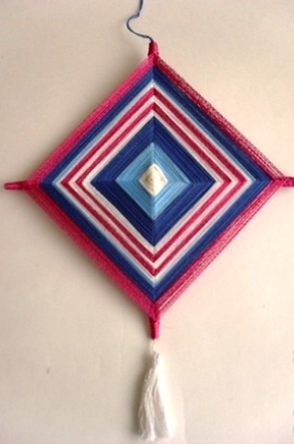
сентябрь 2021 года
Божье Око
Это самая древняя обережная кукла наших предков - Око Бога, или Божье Око.
Крестообразная композиция выражает идею распространения сил добра или охраняющих сил на все четыре стороны света" (А.Б. Рыбаков, "Язычество древней Руси")

Slide 12
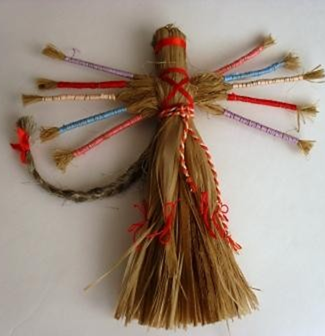
октябрь 2021 года.
Десятиручка
Десятиручка - это обрядовая многорукая кукла Куколка предназначалась для помощи девушкам, готовящим свое приданое, и женщинам в разных делах, таких как ткачество, шитье, вышивка, вязание и т.д. Традиционно после изготовления она почти сразу же сжигалась. Можно повесить куколку на видное место в комнате, где женщина проводит время в работе.

Slide 13
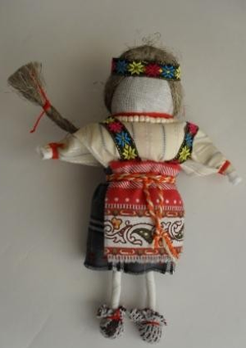
ноябрь 2021 года.
Толстушка Костромушка
Толстушку Костромушку называли Женской сутью, она оберег от одиночества. Если в течение года после замужества женщина не беременела - делали куколку и выставляли её на видное, со стороны дверей, место.
Шила её родственница по женской линии: сестра, крестная, мать или бабушка. Когда в доме появлялся ребенок, куклу уносили на женскую половину и прятали

Slide 14
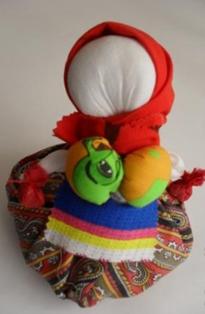
декабрь 2021 года.
Кубышка-Травница
Эта кукла наполнена душистой лекарственной травой. Куколку необходимо помять в руках, пошевелить, и по комнате разнесется травяной дух, который отгонит духов болезни.

Slide 15
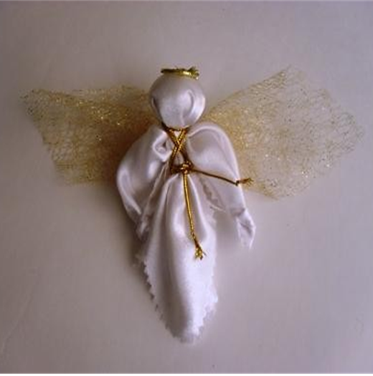
январь 2022 года.
Рождественский ангел
Традиционно эта кукла делалась из тонкой белой натуральной ткани.
В идеале, народная кукла изготавливается без ножниц и иголки.
Замечательна эта кукла простотой, быстротой, и дешевостью изготовления, при всем при этом, она достаточно нарядна и празднична.

Slide 16
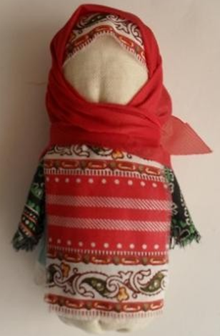
февраль 2022 года.
Зернушка (Крупеничка)
Простая на внешний вид куколка - зернушка, но изготовленная с большой любовью, имеет глубокий символический смысл.
Ее обычно дарили на Коляду, Рождество и иногда на праздники, связанные с урожаем.
Кукла обязательно наполнялась зерном.
На Руси каша долгое время была основным видом питания,
Коли именно земля дает урожай - родит, значит, то и образ, дающий этот урожай, женский.

Slide 17
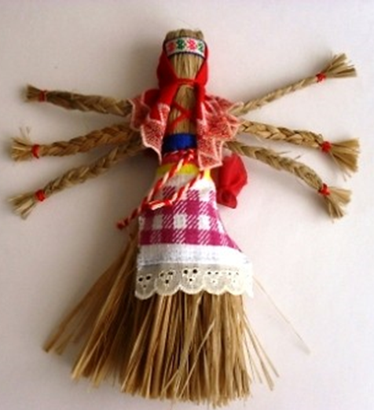
март 2022 года
Филипповка
Её дарили хозяйке для помощи во всех делах. Это обрядовая кукла, и делали её на Филиппов день, 27 ноября, отдавая дань непростому женскому труду.
Кукла Филипповка - шестирукий оберег, кукла рукодельниц. Считалось, что он оберегает женские руки от усталости, травм, а также облегчает и скрашивает женский труд и превращает его в удовольствие.

Slide 18
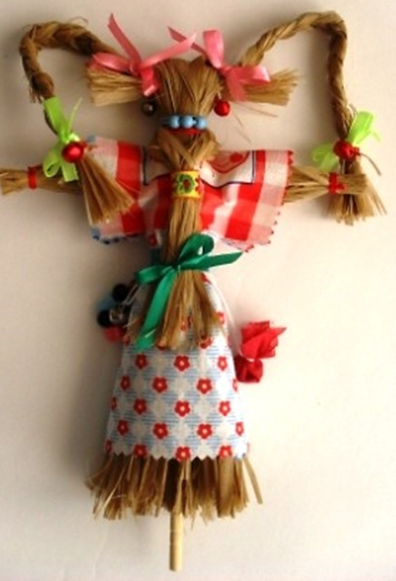
апрель 2022 года.
Кукла Коза
Традиционно Коза символизирует богатство, обильный урожай, здоровье, жизнеспособность. А так же прекрасный образ новогоднего праздника и веселья. Куклу Козу делают на Святки, когда празднуют переход к новому году, и она помогает заложить образы новой жизни, в которой сбываются наши желания.

Slide 19
Ожидаемые результаты.
Дети узнают историю происхождения народной куклы.
Дети научатся делать с помощью взрослых простейшие народные куклы.
Создание в группе мини - музея «Народная русская кукла».

